Slide 1
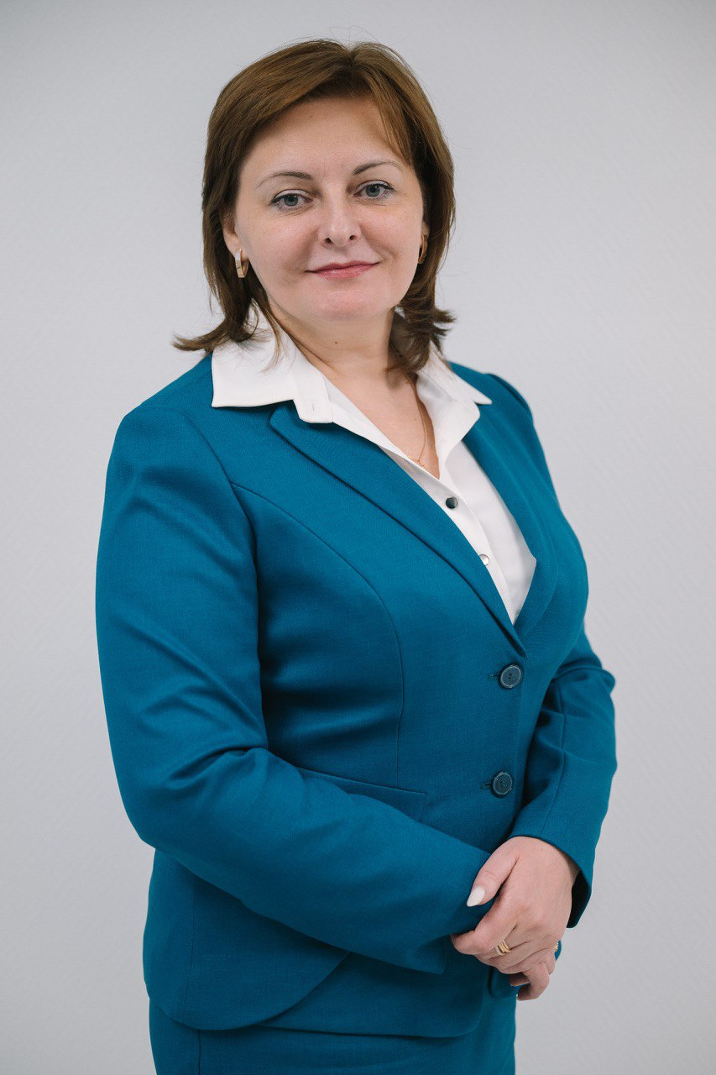
Акимова Лидия Викторовна
к.с.н., доцент, начальник центра социально-педагогического сопровождения КУРО, член Общественного совета при Уполномоченном при Президенте Российской Федерации по правам ребенка

Slide 2
Инструменты методической поддержки школьных служб
психолого-педагогического сопровождения
Notes:
2

Slide 3


МОДЕРНИЗАЦИЯ ПСИХОЛОГИЧЕСКОЙ СЛУЖБЫ В ПОДМОСКОВЬЕ
Педагогов-психологов – 1726 чел. Социальных педагогов – 1 344 чел. Школьных служб медиации – 896 ППМС-Центров – 20 Проект НПА «Порядок действий в образовательных организациях при работе с несовершеннолетними с девиантным поведением»
1 070 171
школьников
30 759
детей с ОВЗ
и инвалидностью 5-17 лет
896/1630
школ / зданий

Slide 4
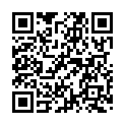
ПРОЕКТЫ ЦЕНТРА СОЦИАЛЬНО-ПЕДАГОГИЧЕСКОГО СОПРОВОЖДЕНИЯ
ЧАС ПСИХОЛОГА
Методическая площадка для специалистов психолого-педагогических служб образовательных организаций Подмосковья
ЦЕЛЬ ПРОЕКТА
Оказание методической поддержки специалистам
психолого-педагогических служб
в образовательных организациях
вторая среда каждого месяца в 15:30
УЧАСТНИКИ
Педагоги-психологи
Социальные педагоги
Классные руководители
Советники по воспитанию
Заместители директора
по воспитательной работе
Тьюторы/логопеды/дефектологи
12.02.2025
Заместитель министра образования Московской области
Сулима Лариса Олеговна
и проректор КУРО
Салыгина Ирина Алексеевна
дали старт проекту «ЧАС ПСИХОЛОГА»
постоянная ссылка для подключения

Slide 5
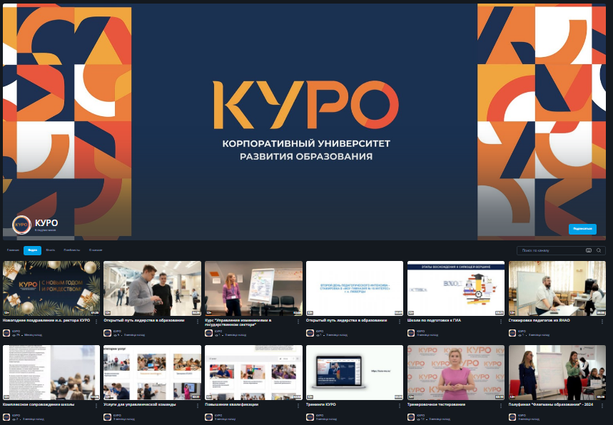
ПРОЕКТЫ ЦЕНТРА СОЦИАЛЬНО-ПЕДАГОГИЧЕСКОГО СОПРОВОЖДЕНИЯ
РОДИТЕЛЬСКИЙ ЧАС
ЦЕЛЬ ПРОЕКТА
Просвещение родителей по актуальным проблемам воспитания и социализации детей
просветительская площадка для родителей обучающихся образовательных организаций Подмосковья
УЧАСТНИКИ
Родители обучающихся
Эксперты в области психологии и педагогики
РАСПИСАНИЕ
Последняя среда каждого месяца в 17:00
Старт проекта - 26.02.2025
ФОРМА ПРОВЕДЕНИЯ
Онлайн
Видео контент для RU TUBE канала КУРО

Slide 6

ЗОНАЛЬНЫЕ СЕМИНАРЫ-СОВЕЩАНИЯ
«ТРАВЛЯ В ШКОЛЕ: КОМПЛЕКСНЫЙ ПОДХОД К РЕШЕНИЮ ПРОБЛЕМЫ»
ЦЕЛЬ
Создание благоприятной образовательной среды и выявление эффективных механизмов профилактики травли в образовательных организациях Московской области
13-14
марта
2025 года
ФОРМА ПРОВЕДЕНИЯ
Очная
КАТЕГОРИЯ УЧАСТНИКОВ
Заместители директоров по воспитательной работе
Советники директоров школ по воспитанию и взаимодействию с детскими общественными объединениями
Педагоги-психологи
Руководители школьных служб медиации
Социальные педагоги образовательных организаций городских округов
Муниципальные координаторы
ТРАВЛЯ

Slide 7
КЛЮЧЕВЫЕ МЕРОПРИЯТИЯ
ЦЕНТРА СОЦИАЛЬНО-ПЕДАГОГИЧЕСКОГО СОПРОВОЖДЕНИЯ В 2025 ГОДУ
Организация на постоянной основе рабочих совещаний с заместителями директоров по воспитательной работе | ежеквартально
Организация и проведение стратегических сессий по вопросам профилактики | ежеквартально
IX Межрегиональный Форум школьных служб медиации | ноябрь 2025
Выездные и дистанционные мероприятия со службами психолого-педагогического сопровождения образовательных организаций | по запросу
Цикл обучающих вебинаров для муниципальных координаторов и педагогов-психологов образовательных организаций «Технологии организации служб школьной медиации» | ежеквартально

Slide 8

ПРОЕКТЫ ЦЕНТРА СОЦИАЛЬНО-ПЕДАГОГИЧЕСКОГО СОПРОВОЖДЕНИЯ
ЧАТ В СФЕРУМ
«ВОСПИТАНИЕ И ПРОФИЛАКТИКА»
ЦЕЛЬ
Создание сообщества единомышленников по вопросом воспитания, профилактики деструктивного поведения и трансляции лучших педагогических практик
Сообщество педагогических работников образовательных организаций Подмосковья
УЧАСТНИКИ
Педагоги-психологи
Социальные педагоги
Классные руководители
Советники по воспитанию
Заместители директора
по воспитательной работе
Тьюторы/логопеды/дефектологи
КОНТЕНТ
СМЫСЛ
информация о мероприятиях, методические материалы/лучшие практики для использования в работе, ответы на вопросы, записи рабочих совещаний/семинаров
оперативное получение информации, методическая поддержка, открытое общение, обмен мнениями в профессиональном сообществе
13.02.2025 в чате 986 участников

Slide 9

ЦЕНТР
СОЦИАЛЬНО-ПЕДАГОГИЧЕСКОГО
СОПРОВОЖДЕНИЯ
КОНТАКТЫ
Москва, ул. Енисейская д.3 к.3, каб. 38
Тел.: +7 (499) 940-10-35, доб. 316
Акимова Лидия Викторовна –
начальник центра
ЧАТ в СФЕРУМЕ:
Скотников Вячеслав Викторович –
заместитель начальника центра
«Воспитание и профилактика»
Полунин Сергей Владимирович –
ведущий специалист
Карамышева Ольга Алексеевна –
ведущий специалист
Луева Мария Викторовна –
специалист
Таланова Виктория Александровна –
специалист

